Slide 1
SKRIPSI • SISTEM INFORMASI • IPI GARUT 2026
Rancang Bangun Platform Sistem Evaluasi Pelaporan
Menggunakan Next.js dan Go Guna Optimalisasi Layanan Publik
Studi Kasus: Dinas Kependudukan dan Pencatatan Sipil Kabupaten Garut
Firman Firdaus
NIM. 24.57.2014012 | Program Studi Sistem Informasi
Pembimbing I: Yopi Nugraha, M.Kom. | Pembimbing II: Rd. Muhammad Sopian Pratama, M.Ds., M.Kom.

Slide 2
AGENDA PRESENTASI
Alur Pembahasan Sidang
01
Latar Belakang & Rumusan Masalah
02
Tujuan, Batasan & Metode
Konteks masalah dan urgensi penelitian
Design Thinking sebagai kerangka kerja
03
Proses Design Thinking
04
Implementasi Sistem
Empathize → Define → Ideate → Prototype
Arsitektur, tampilan, dan teknologi
05
Pengujian & Hasil
06
Kesimpulan & Saran
Black-Box, dan performa
Capaian penelitian dan rekomendasi
Sidang Skripsi — Firman Firdaus
2

Slide 3
BAB I — PENDAHULUAN
Latar Belakang Masalah
Transformasi digital sektor publik menjadi agenda utama tata kelola pemerintahan yang transparan dan akuntabel. Namun, evaluasi pelaporan aktivitas harian pegawai di Disdukcapil Kabupaten Garut masih dilakukan secara manual — rawan human error dan sulit dipantau secara objektif.
184
Pegawai terlibat dalam proses pelaporan
400+
Data biometrik diproses per hari (Bidang PIAK)
Masalah Inti di Lapangan
Pelaporan manual via Excel & Notepad, belum terintegrasi
Data duplikat (duplicate operator) & salah rekam sulit dideteksi
Evaluasi kinerja pelaporan belum otomatis & terukur
Pimpinan kesulitan memonitor kinerja secara real-time
3.783
Total rekaman anomali dalam 6 bulan terakhir
Sumber: wawancara Administrator Database Disdukcapil Kab. Garut, 2026
Sidang Skripsi — Firman Firdaus
3

Slide 4
BAB I — PENDAHULUAN
Rumusan Masalah
Perancangan
1
Bagaimana merancang platform evaluasi pelaporan yang mencakup pelaporan aktivitas harian, deteksi duplikat, salah rekam, dan pengajuan bulanan secara terintegrasi?
Implementasi
2
Bagaimana mengimplementasikan evaluasi pelaporan secara otomatis dan terukur menggunakan pendekatan rules-based scoring engine?
Penerimaan Pengguna
3
Bagaimana tingkat penerimaan pengguna terhadap platform berdasarkan Black-Box Testing?
Sidang Skripsi — Firman Firdaus
4

Slide 5
BAB I — PENDAHULUAN
Tujuan dan Batasan Penelitian
TUJUAN PENELITIAN
BATASAN MASALAH
Merancang & membangun platform evaluasi pelaporan terintegrasi
Mengimplementasikan rules-based scoring engine otomatis
Menguji fungsionalitas (Black-Box) & tingkat penerimaan pengguna
Frontend Next.js 15, backend Go (Gin), database Supabase (PostgreSQL)
Metode pengembangan: Design Thinking (Empathize–Define–Ideate–Prototype–Test)
Cakupan fitur: aktivitas SIAK, anomali data, pengajuan bulanan, evaluasi otomatis
Sidang Skripsi — Firman Firdaus
5

Slide 6
BAB III — METODE PENELITIAN
Metode Design Thinking
Lima tahapan Stanford d.school digunakan sebagai kerangka rancang bangun sistem, dari pemahaman kebutuhan hingga pengujian purwarupa.
1
2
3
4
5
Empathize
Define
Ideate
Prototype
Test
Observasi & wawancara pengguna
Problem statement & kebutuhan sistem
Brainstorming & prioritas fitur (MoSCoW)
Wireframe, arsitektur & implementasi
Black-Box, usability, & performa
Setiap tahap Design Thinking divalidasi bersama stakeholder (Kepala Dinas, Sekretariat, dan perwakilan staf) sebelum berlanjut ke tahap berikutnya, memastikan solusi berpusat pada kebutuhan nyata pengguna.
Sidang Skripsi — Firman Firdaus
6

Slide 7
BAB IV — EMPATHIZE
Memahami Kondisi di Lapangan
Observasi langsung & wawancara semi-struktural dengan Administrator Database Disdukcapil Kab. Garut mengungkap pola kerja manual yang berisiko dan tidak efisien.
1
2
3
4
Pencatatan Manual
Anomali Tak Terdeteksi
Evaluasi Subjektif
Monitoring Terlambat
Aktivitas harian dicatat via Microsoft Excel & Notepad tanpa integrasi sistem.
Duplicate operator dan salah rekam ditemukan secara manual, rentan human error.
Belum ada scoring otomatis; penilaian kinerja bergantung penuh pada supervisor.
Pimpinan tidak memiliki data real-time untuk pengambilan keputusan cepat.
Sidang Skripsi — Firman Firdaus
7

Slide 8
BAB IV — DEFINE
Problem Statement & Kebutuhan Sistem
How Might We: Bagaimana mengotomatisasi rekapitulasi, mendeteksi anomali data, dan menerapkan scoring kinerja yang objektif & real-time bagi petugas perekaman Disdukcapil Garut?
Kebutuhan Fungsional
Kebutuhan Non-Fungsional
Rekapitulasi anomali data terintegrasi
Live dashboard monitoring harian
Deteksi otomatis data duplikat & salah rekam
Rules-based scoring engine
Notifikasi email otomatis
Export laporan Excel/PDF
Role-based access (Admin, Kabid, Operator)
Mobile compatibility (akses lintas perangkat)
Response time API < 200 ms
Uptime minimal 99,5% saat jam kerja
Enkripsi HTTPS/TLS
Autentikasi berbasis JWT
Skalabel untuk penambahan pengguna
Antarmuka konsisten sesuai prinsip UX
Sidang Skripsi — Firman Firdaus
8

Slide 9
BAB IV — IDEATE
Prioritas Fitur — Metode MoSCoW
Ide dari sesi brainstorming & affinity diagram diprioritaskan berdasarkan urgensi masalah, ketersediaan sumber daya, dan dampak terhadap pengguna.
Must Have
Should Have
Could Have
Won't Have
Form input laporan digital
Deteksi duplicate operator
Rules-based scoring engine
Dashboard monitoring
Notifikasi email otomatis
Export laporan
Manajemen user
Visualisasi grafik tren
Pencarian lanjutan
Integrasi real-time SIAK
Mobile native application
Sidang Skripsi — Firman Firdaus
9

Slide 10
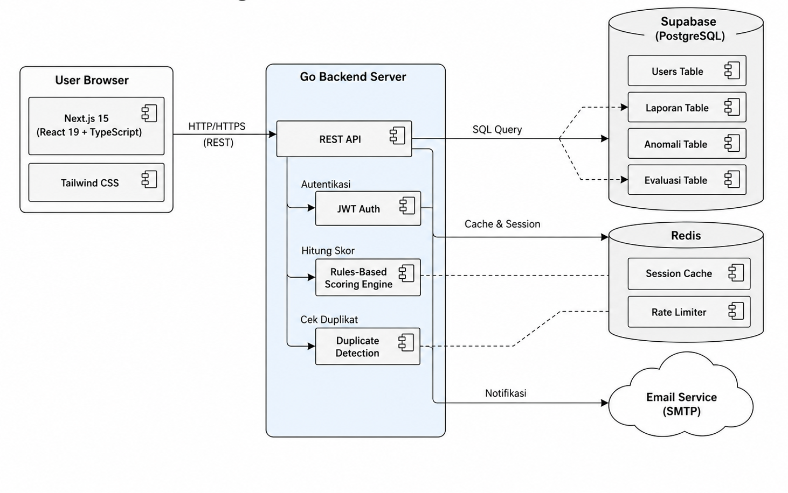
BAB IV — PROTOTYPE
Arsitektur Sistem & Teknologi
Frontend
Next.js 15 + Tailwind CSS
Backend
Go (Golang) + Gin Framework
Database
Supabase (PostgreSQL)
Cache
Redis
Notifikasi
SMTP Email Service
Gambar 4.8 — Diagram Arsitektur Sistem (dokumen skripsi)
Sidang Skripsi — Firman Firdaus
10

Slide 11
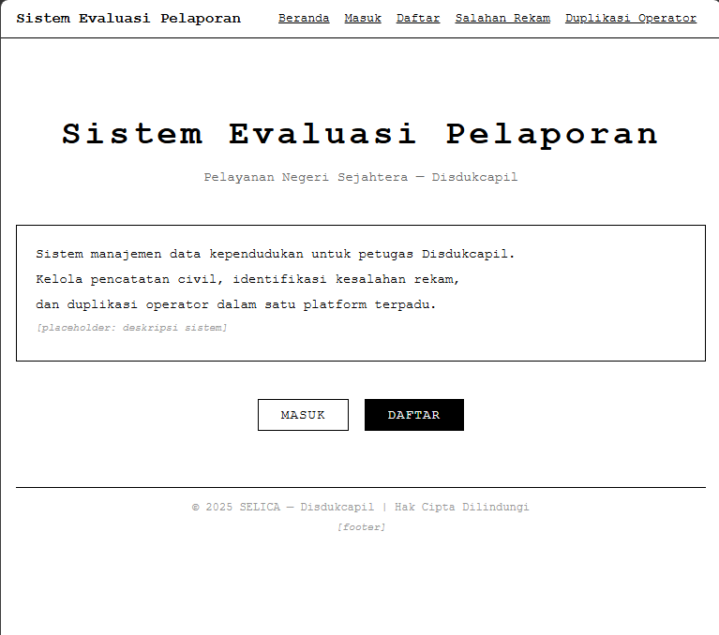
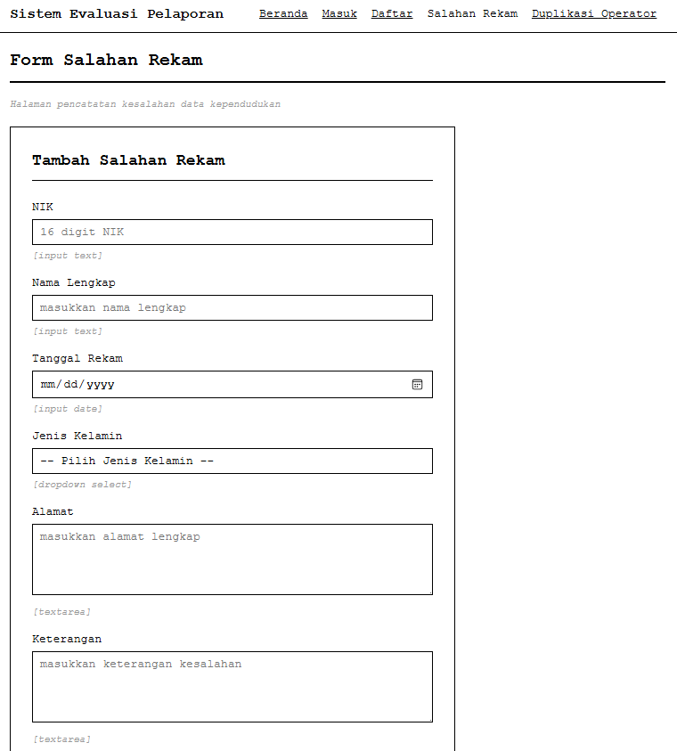
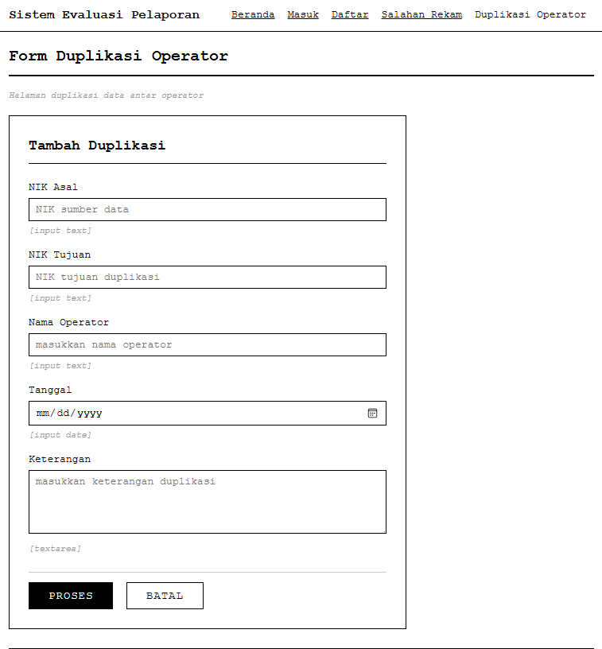
BAB IV — PROTOTYPE
Wireframe & Implementasi Antarmuka
Wireframe low-fidelity dirancang lebih dahulu sebelum implementasi visual final menggunakan Tailwind CSS.
Landing Page
Form Salah Rekam
Form Duplikasi Operator
Sidang Skripsi — Firman Firdaus
11

Slide 12
BAB IV — TEST
Uji Fungsionalitas — Black-Box Testing
61 test request dan 72 assertion dieksekusi otomatis via Newman (Postman CLI) terhadap 11 kategori fungsional API backend.
61
72
11
100%
Test Case
Assertion
Kategori Modul
Pass Rate
Sidang Skripsi — Firman Firdaus
12

Slide 13
BAB IV — PEMBAHASAN
Dampak: Efisiensi Proses Pelaporan
< 200ms
Peningkatan efisiensi waktu pemrosesan laporan bulanan (dari proses manual menjadi real-time)
Mengapa bisa terjadi?
Rules-based scoring engine di backend Go memproses dan menganalisis data secara otomatis, menggantikan alur manual yang rentan human error. Supervisor kini fokus pada analisis kualitatif & keputusan strategis, bukan kalkulasi data manual.
Selaras dengan temuan Mergel et al. (2018) dan Mikulić & Lisjak (2021) mengenai dampak digitalisasi rule-based terhadap efisiensi sektor publik.
Sidang Skripsi — Firman Firdaus
14

Slide 14
BAB V — PENUTUP
Kesimpulan dan Saran
KESIMPULAN
SARAN PENGEMBANGAN
Platform berhasil dirancang dengan arsitektur Next.js & Go melalui metode Design Thinking, efektif menerjemahkan kebutuhan birokrasi ke fitur fungsional.
Efisiensi pemrosesan laporan bulanan meningkat real-time (< 200ms per request) dan eliminasi kesalahan kalkulasi manual.
Sistem stabil (respons 125–180ms).
Integrasi API langsung dengan sistem nasional (SIAK/SIKD) untuk memperluas otomatisasi pelaporan.
Penyusunan SOP formal penggunaan & pemeliharaan platform untuk keberlanjutan implementasi.
Pengembangan enkripsi end-to-end pada seluruh lajur data untuk melindungi data kependudukan sensitif.
Sidang Skripsi — Firman Firdaus
15

Slide 15
Terima Kasih
Mohon arahan, koreksi, dan masukan dari Bapak/Ibu Penguji
Firman Firdaus • NIM. 24.57.2014012 • Program Studi Sistem Informasi, IPI Garut

